Slide 1
Laikrodis
Matematika. Matai, matavimai.
Laikrodis.
1 kl.
Pasitikrinti, ar pažįsta lygias valandas.
Taisyklingai skaityti ir užrašyti laiko matavimo rezultatus vieniniais matiniais skaičiais.
Spręsti paprasčiausius uždavinius, kuriuose reikia naudoti įv. matvimų rezultatus.
Dalia Baranauskienė
Kauno Jono ir Petro Vileišių pagrindinė mokykla
Dalykas, ugdymo sritis:
Tema:
Klasė:
Priemonės paskirtis:
Ugdomi gebėjimai pagal
Bendrąsias programas:
Autorius:
Mokykla:
Notes:
Mokiniai jau žino laiko matavimo vienetus ( valanda, minutė). Geba pasakyti šių vienetų sąryšius. Moka atlikti veiksmus su vieniniais matiniais skaičiais. Naudojant MS Mouse Mischief užduotis išsiaiškinti, kaip mokiniai pažįsta lygias valandas.

Slide 2
Nevalgo, bet nemiršta, visuomet dirba, bet nieko nepadaro.

Slide 3
Sujunkite taškus ir sužinosite mįslės įminimą:
Notes:
Kiekvienas mokinys gauna po užduotį lape.

Slide 4
Laikrodis
Notes:
Sužinos laikrodžių įvairovę, gebės pasakyti , kiek valandų rodo pavaizduotas laikrodis, gebės patys užrašyti nurodytas valandas.

Slide 5
Pasitikrinsite, ar mokate pasakyti, kiek valandų rodo pavaizduotas laikrodis.

Slide 6
Užduotis padės atlikti mažosios mano draugės pelytės, kurios pas jus ant stalo.
Kol galvosite, kurį atsakymą pasirinkti, „išdykusias peles“ laikykite čia

Slide 7
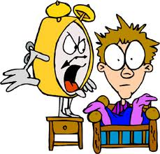
Laikrodis reikalingas, kad:
Notes:
...laiku atsikeltum, nevėluotum į pamokas, spėtum į autobusą, pažiūrėtum įdomią laidą per TV. Kaip tu manai, kam dar gali būti reikalingas laikrodis?

Slide 8
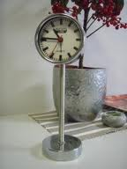
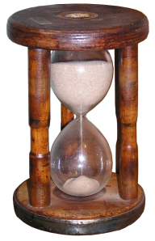
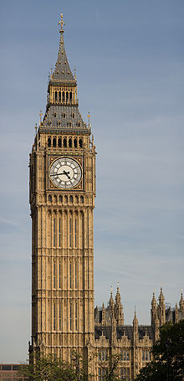
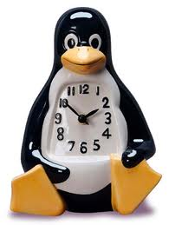
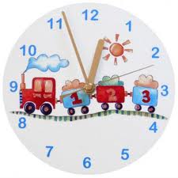
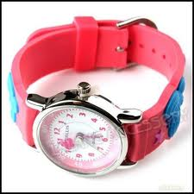
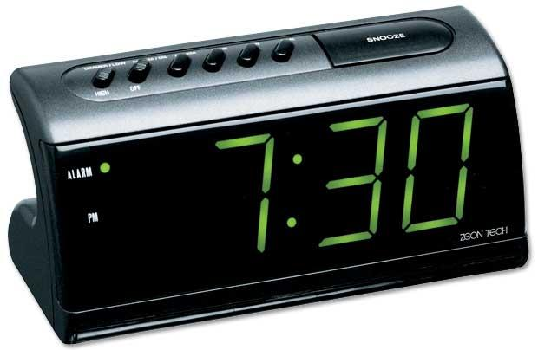
Laikrodžiai būna:

Slide 9
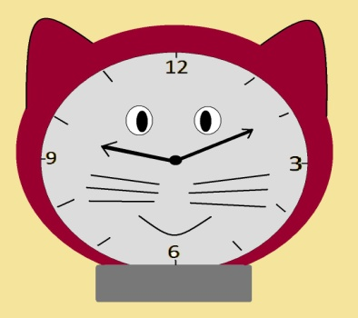
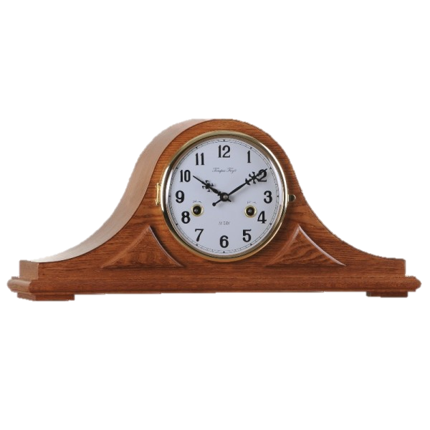
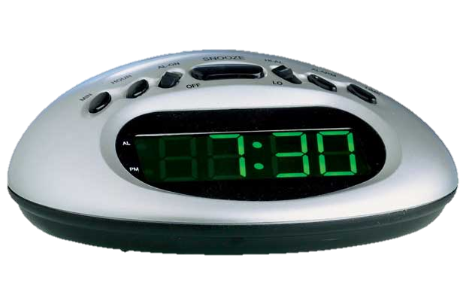
Kuo skiriasi šie laikrodžiai?

Slide 10
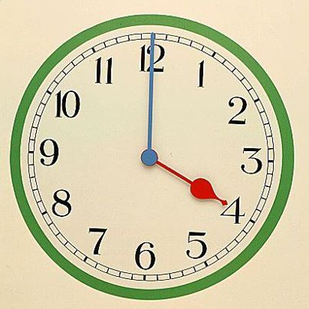
Mechaninio laikrodžio trumpoji rodyklė rodo valandas, ilgoji rodyklė rodo minutes.

Slide 11
Ką rodo trumpoji laikrodžio rodyklė?
valandas
minutes

Slide 12
Ką rodo ilgoji laikrodžio rodyklė?
valandas
minutes

Slide 13
Kai ilgoji rodyklė yra ties skaičiumi 12, laikrodis rodo lygią valandą.
Trumpoji rodyklė parodo, kelinta tai valanda. 4:00 arba lygiai ketvirta valanda

Slide 14
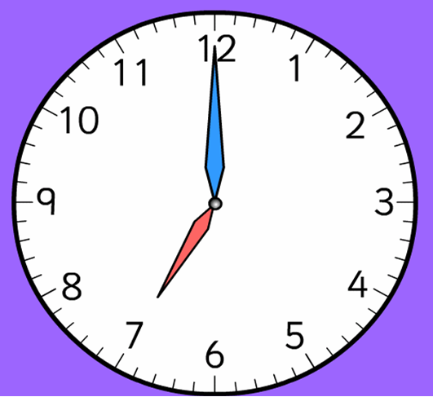
Kiek valandų rodo laikrodis?
7 val.
12 val.
Notes:
Pasakykite, koks tai laikrodis.

Slide 15
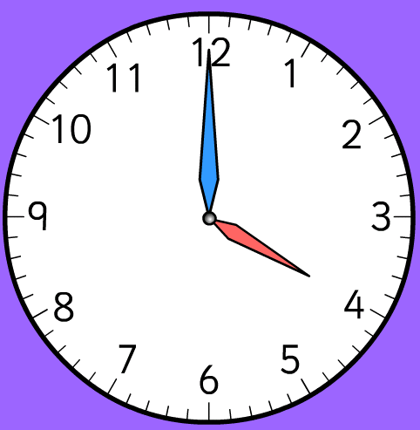
Kiek valandų rodo laikrodis?
12 val.
4 val.

Slide 16
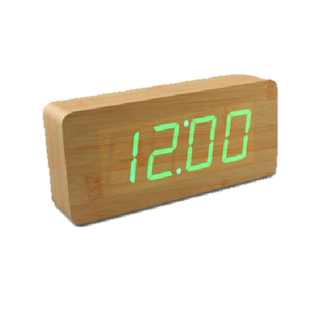
Elektroniniai laikrodžiai
laiką parodo
skaitmenimis,
neturi judančių
dalių.

Slide 17
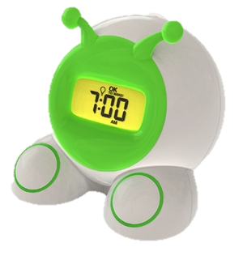
Ar šis laikrodis rodo
7 val.?
Taip
Ne
Notes:
Pasakykite, koks tai laikrodis.

Slide 18
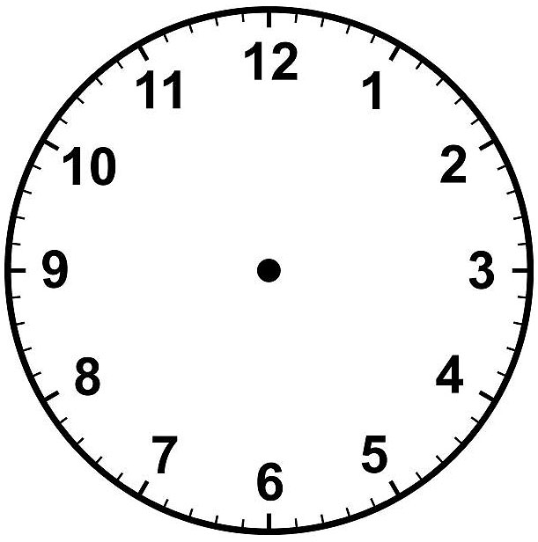
Nupieškite laikrodžiams rodykles :
3 val.
5 val.
7 val.
4 val.
11 val.

Slide 19
Kaip tau sekėsi atsakyti į klausimus?
Kurį laikroduką pasirinksi?
Puikiai, pažįstu lygias valandas, gebu jas užrašyti.
Gerai atlikau užduotis, nors kartais
abejojau.
Dar turiu pasimokyti pažinti lygias valandas.

Slide 20
ŠALTINIAI:
http://whatsnotwrong.wordpress.com/2012/07/01/top-ten-lessons-learned-2011-2012-edition/
http://www.fototisena.lt
http://www.mathsisfun.com/activity/clocks-angles.html
http://www.tindirindi.lt/vaiku-darbeliai/laikrodis-valandoms-pazinti
http://www.123rf.com/photo_8128871_desktop-electronic-clock-isolated-on-white-background.html
http://www.squidoo.com/novelty-wall-clocks
http://www.1-800-4clocks.com/La-Penguin-Ceramic-Table-Desk-Clock_anim-lapenguin-78
http://www.aliexpress.com/item/3pcs-lot-Hot-Selling-Red-Watch-Leather-Quartz-Cool-Cheap-Women-Wrist-Watch-24cm-403004/494639272.html
http://lt.wikipedia.org/wiki/Vestminsterio_laikrod%C5%BEio_bok%C5%A1tas
http://www.smartapp.lt/%E2%80%9Epelyte-smailyte-ir-gelbetojai%E2%80%9C-%E2%80%93-smagi-lietuviska-pasaku-aplikacija/
http://www.studyzone.org/testprep/math4/e/timehr3l.cfm
http://www.redferret.net/?p=14850

